Slide 1
雲端運算
期末報告-以台北市交通事故為例
組員 : 0224024 何昀儒
0224051 歐鴻君
0524820 項鈞煜

Slide 2
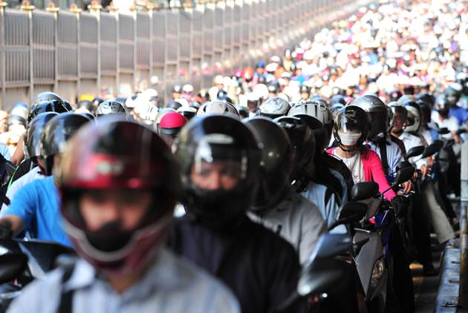
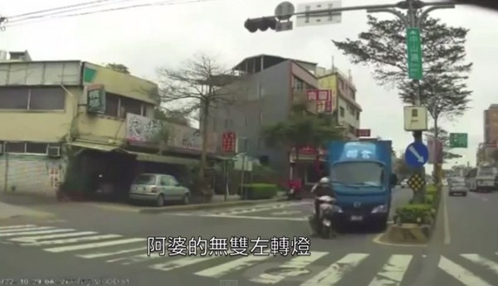
台灣馬路超危險 死亡率東亞第一!?
Notes:
台灣機車密度為世界第一，不只隨時隨地又有可能被餵三寶飯吃，還要隨時隨地小心酒駕的恐怖駕駛，馬路如虎口不是叫假的。
儘管運輸事故死亡率呈現下降的趨勢，但是與其他國家相比，台灣交通事故死亡率依舊偏高。肇事與死亡者，皆以機車騎士比例最高，除了遊覽車的檢驗與駕駛安全之外，如何具體有效降低交通事故死亡率，刻不容緩。 - See more at: http://www.cw.com.tw/article/article.action?id=5081040#sthash.ud0K3wCN.dpuf

Slide 3

資料集介紹(1)

Slide 4
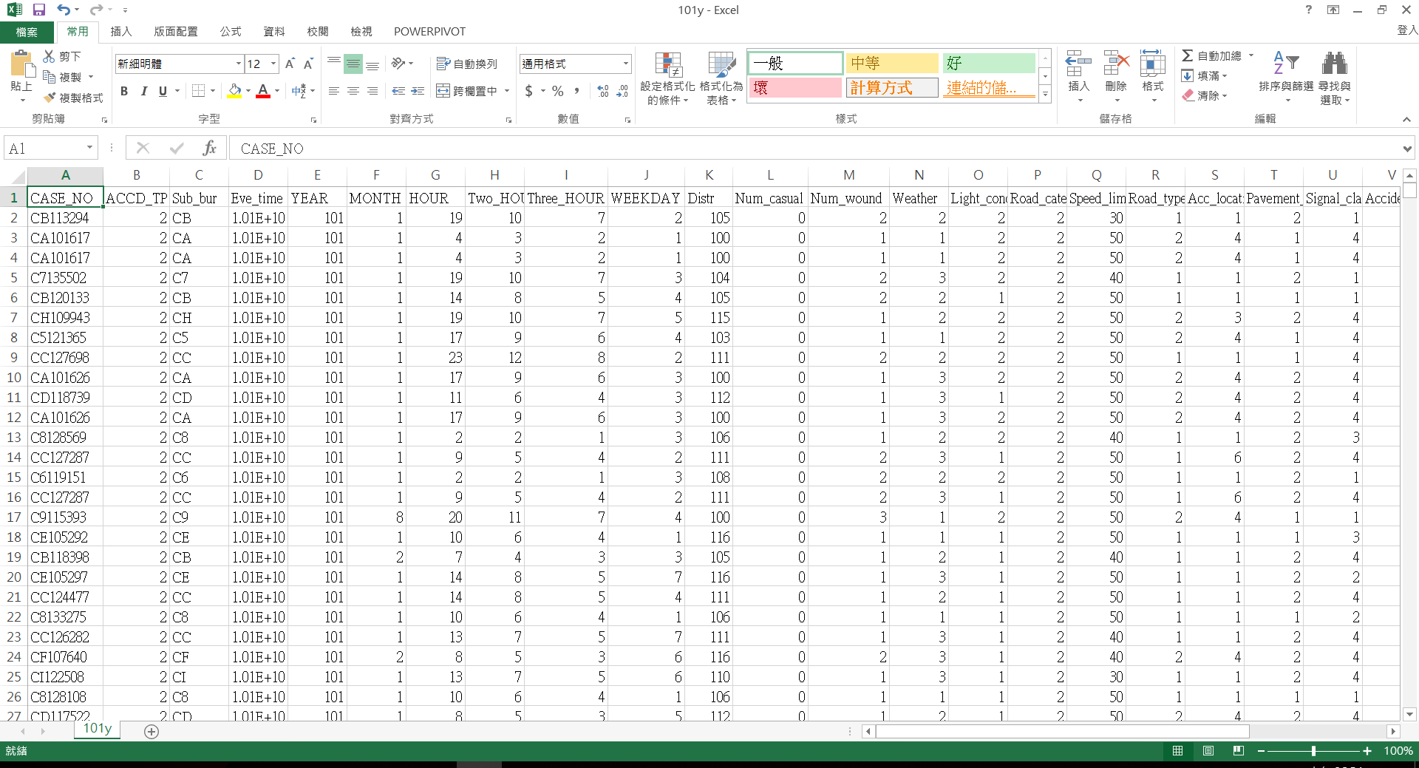
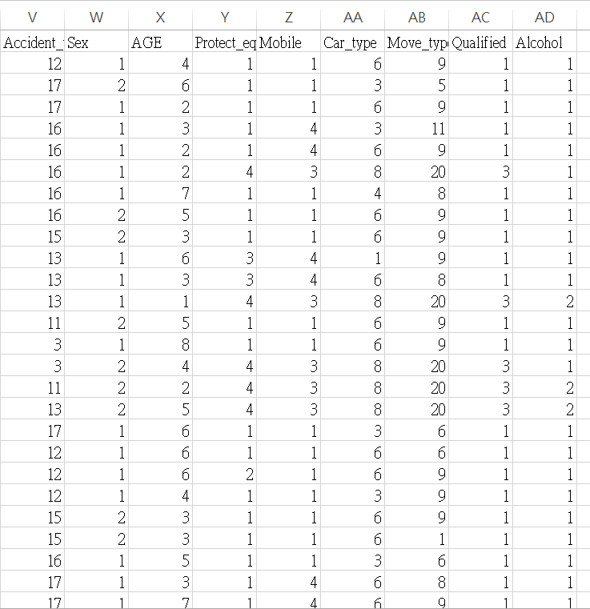
資料集介紹(2)
案件編號
事故類別
流水碼
發生時間
年
月
時
兩小一組
三小一組
星期別
分區
死亡人數
受傷人數
天候
光線
道路類別
速限
道路類別
事故位置
路面狀況
號誌種類
事故型態
性別
年齡
保護裝備
使用手機
車種
行動狀態
駕照
酒駕

Slide 5

使用軟體 : Splunk
收集海量數據與機器資料
強大的收尋查詢與視覺化
可用於機器維護與資安分析
高擴充性、與分層帳戶管理

Slide 6
使用軟體 : Splunk
此次使用到的事件:
資料匯入
收尋引擎
儀錶板

Slide 7
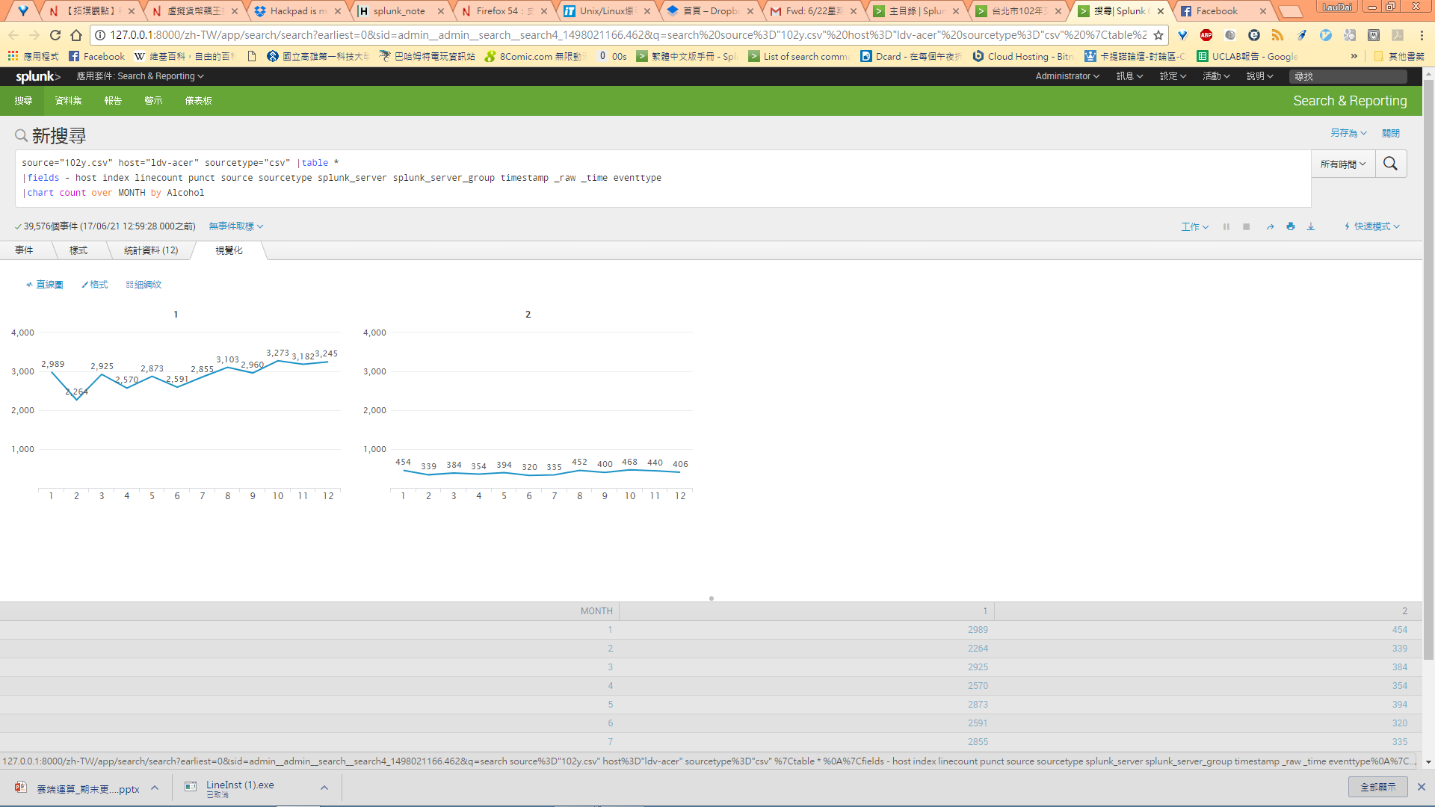
哪個月份最容易發生酒駕
|chart count over MONTH by Alcohol
Notes:
根據數據結果 我們發現 在吃飯時段最容易發生酒駕 可能是因為飯後小酌一杯造成的事故 尤其是在傍晚6點的時候發生最為多起事件

Slide 8
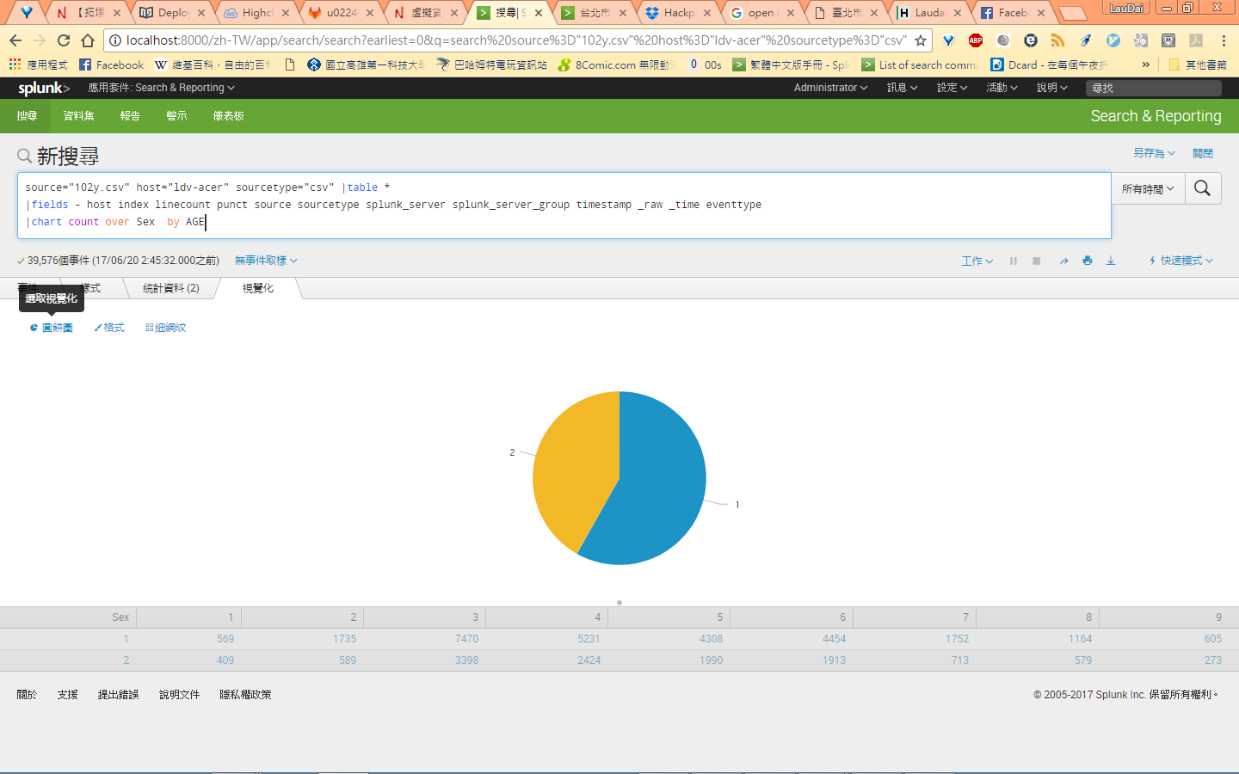
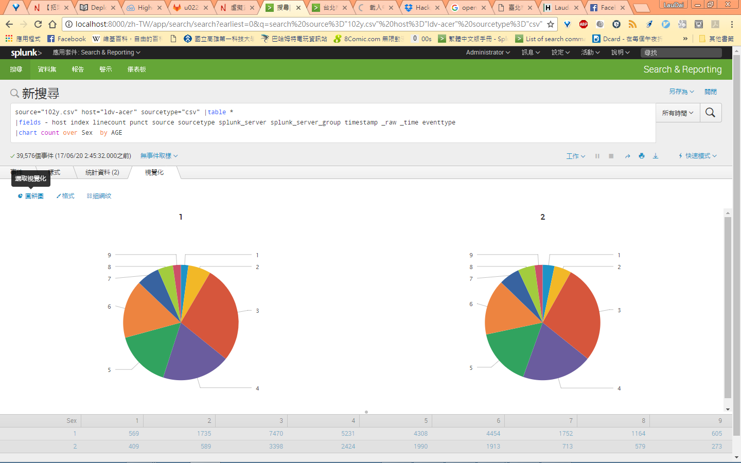
性別 與 年齡
|chart count over Sex by AGE
1. 17歲以下
2. 18-19歲
3. 20-29歲
4. 30-39歲
5. 40-49歲
6. 50-59歲
7. 60-64 歲
8. 65-74 歲
9. 75歲以上
男性
女性
Notes:
男性發生車禍的事件比女性多

Slide 9
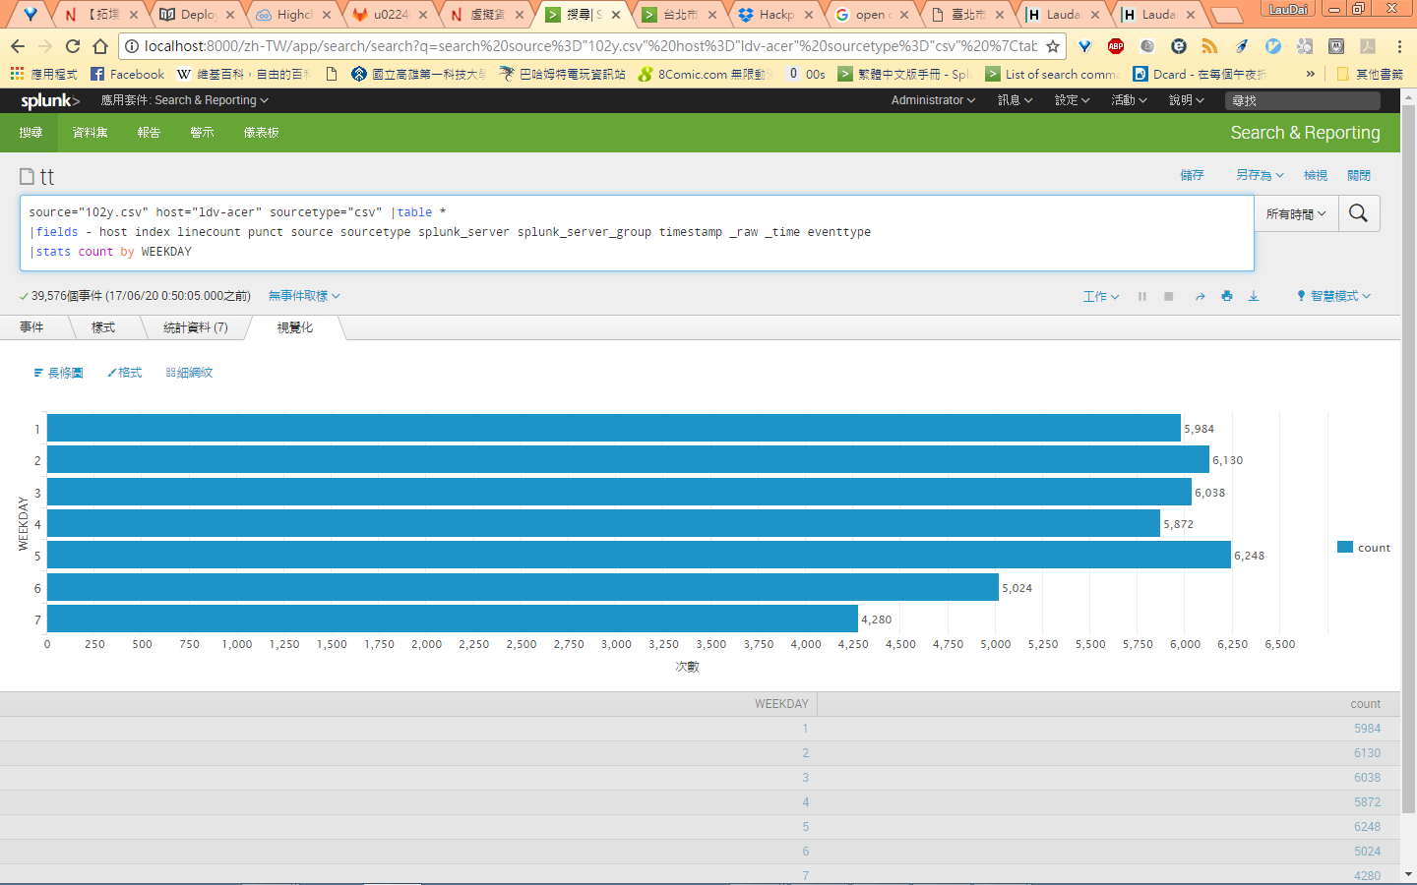
星期幾發生事故最多
|stats count by WEEKDAY
Notes:
可以發現 星期五 發生事故最多 可能是因為隔天就是六日 上班族下班後去小酌 容易發生事故

Slide 10
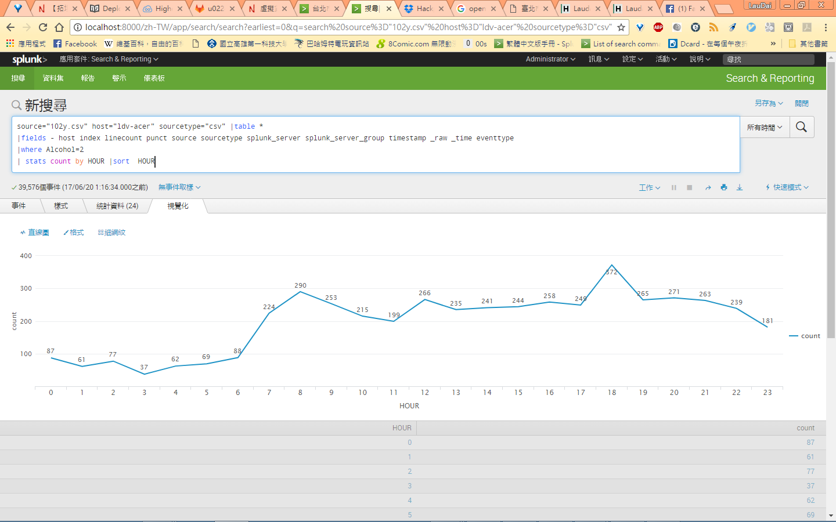
一天中 甚麼時間最容易發生酒駕
|where Alcohol=2| stats count by HOUR |sort HOUR
Notes:
一天中時間 甚麼時候最容易發生酒駕
根據數據結果 我們發現 在吃飯時段最容易發生酒駕 可能是因為飯後小酌一杯造成的事故 尤其是在傍晚6點的時候發生最為多起事件

Slide 11
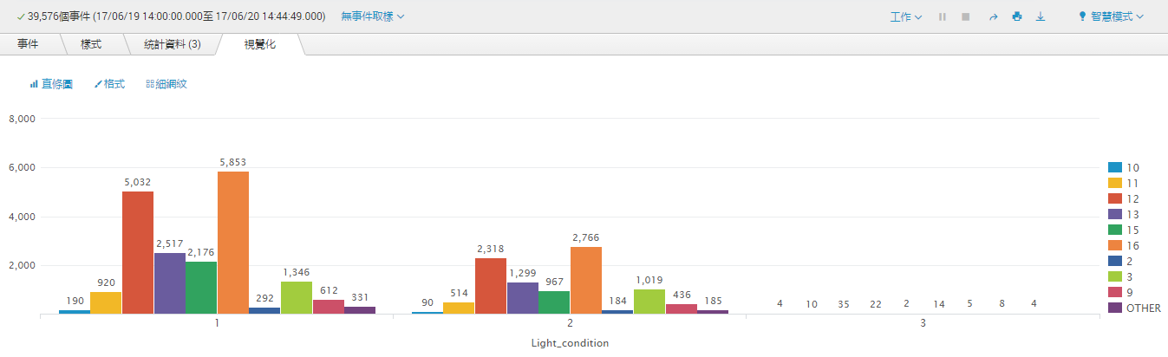
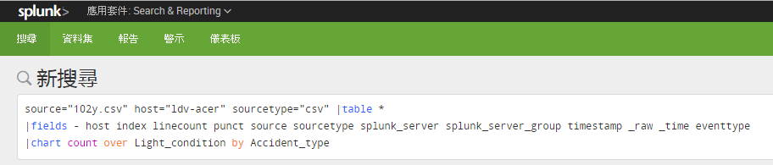
光線 事故類型
|chart count over Light_condition by Accident_type
10. 對撞
11. 對向擦撞
12. 同向擦撞
13. 追撞
15. 路口交岔撞
16. 側撞
2. 同向通行中
3. 穿越道路中
9. 其他
車與車的事故
人與車的事故
Notes:
甚麼光線下 會發生甚麼事故型態
1日間光線
2夜間有照明
3夜間無照明
由這個統計可以知道 在白天的時候發生事故的機率較高
第一高的為 車與車之間的 側撞 有可能是因為闖紅燈搶快 、行進過程中沒有互相禮讓
第二高的為 車與車之間的 同向擦撞 發生原因有可能為 超車、開車門沒有查看後方有無來車、行進過程中沒有互相禮讓

Slide 12
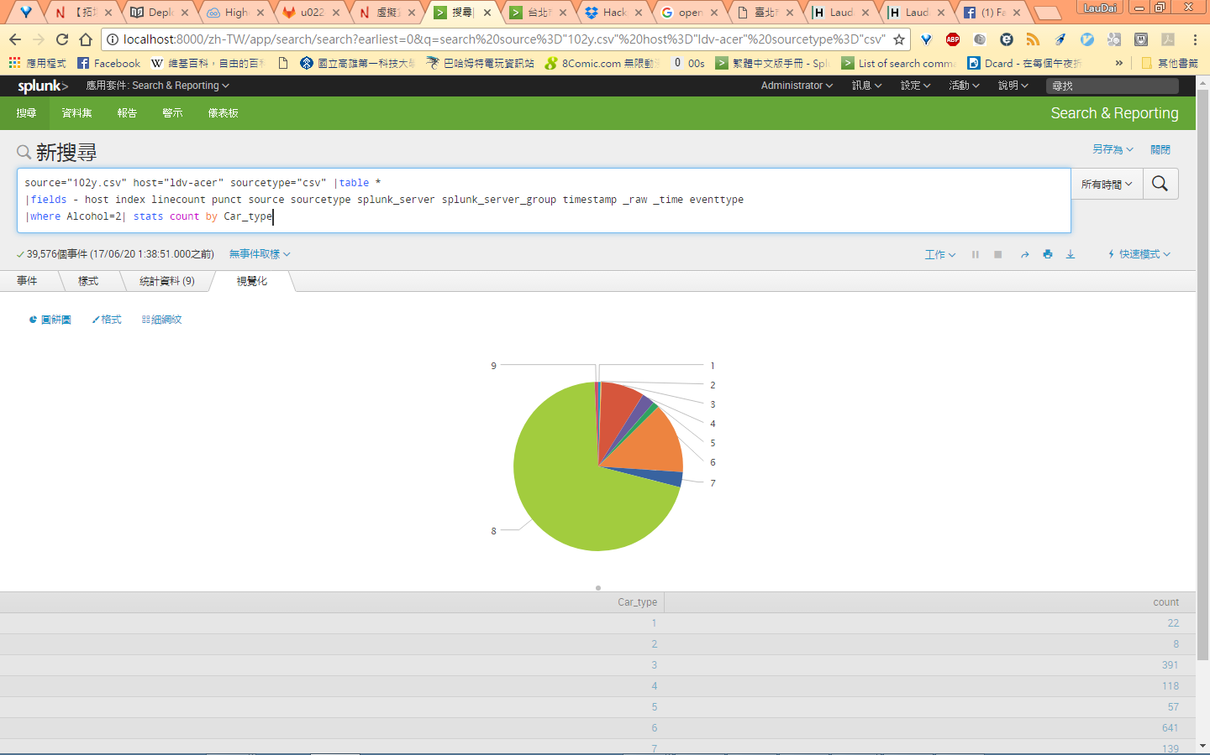
酒駕發生時哪些車種容易發生事故
|where Alcohol=2| stats count by Car_type
1. 大客車
2. 大貨車
3. 小客車(無計程車)
4. 計程車
5. 小貨車
6. 機車
7. 自行車
8. 行人
9. 其他車(全聯結車、半聯結車、曳引車、軍車、特種車、其他車)
Notes:
甚麼車種最容易發生酒駕
在酒駕發生時 行人通常是最容易被撞的
第二多的是機車 有可能是機車酒駕 也有可能是被酒駕撞
第三多的是小客車

Slide 13
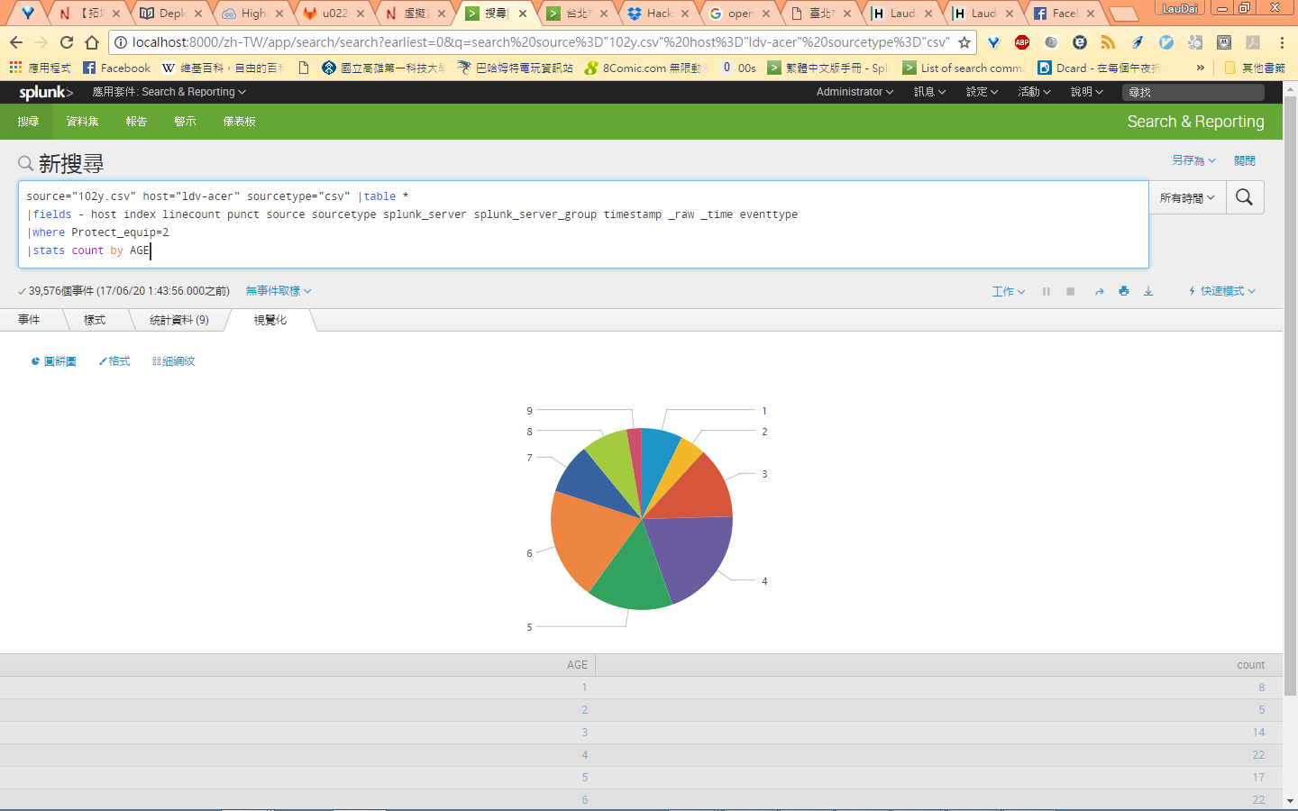
哪個年齡層最容易發生不使用保護裝備
(未戴安全帽或未繫安全帶)
|where Protect_equip=2|stats count by AGE
1. 17歲以下
2. 18-19歲
3. 20-29歲
4. 30-39歲
5. 40-49歲
6. 50-59歲
7. 60-64 歲
8. 65-74 歲
9. 75歲以上
Notes:
哪個年齡層最容易發生未戴安全帽
可以發現到 50-59 歲的最不常使用保護裝備的比例是比較高的
而30-39 歲 和 40-49歲 發生機率也蠻高的
可能是因為上下班的關係比較省時間 而忽略了這些裝備
20-29 歲的機率沒有前三個高但也不低 可能是因為政府宣導做得好所以都會有這些習慣

Slide 14
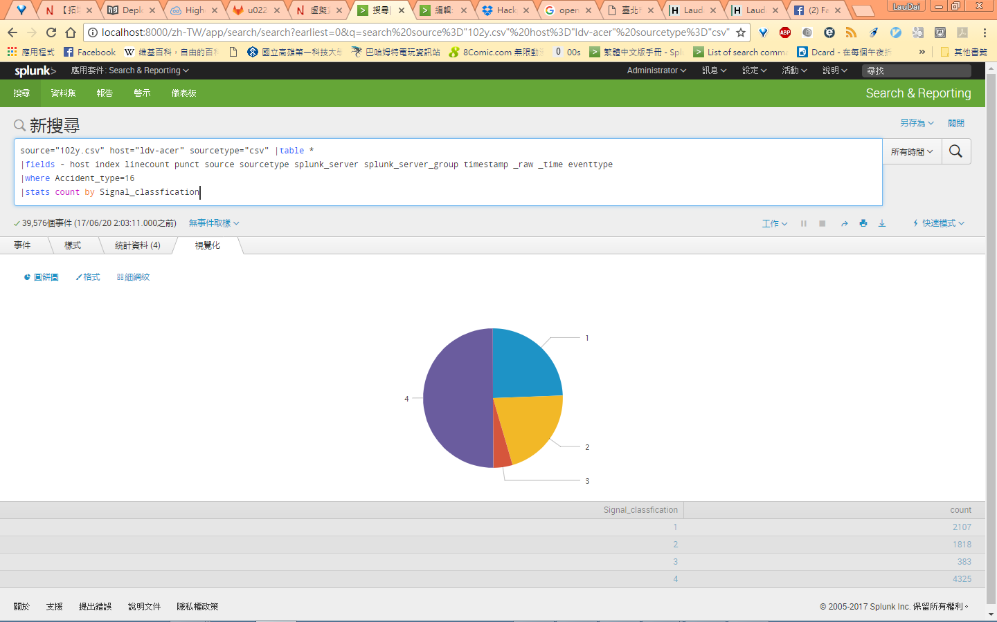
號誌燈與側撞發生的關係
|where Accident_type=16|stats count by Signal_classfication
1. 行車管制號誌
2. 行車管制號誌(附行人專用號誌)
3. 閃光號誌
4. 無號誌
Notes:
甚麼號誌燈下最容易發生側撞
甚麼號誌燈下最容易發生側撞
在無號誌燈時最容易發生車禍 而且占了一半的機率
代表大家開車經過路口時都沒有減速慢行 左右查看有無來車 這是非常危險的

Slide 15
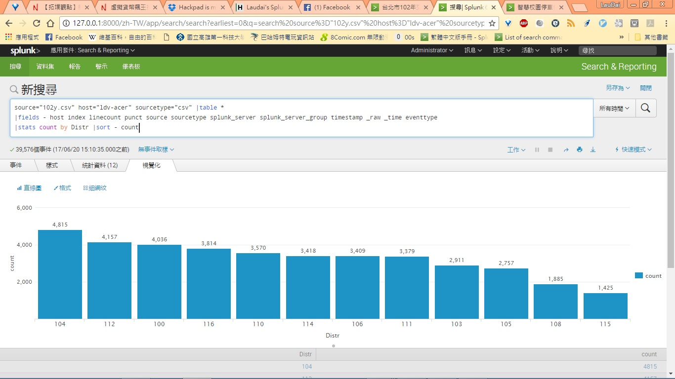
地區發生車禍次數
|stats count by Distr |sort - count
110. 信義區
111. 士林區
112. 北投區
114. 內湖區
115. 南港區
116. 文山區
100. 中正區
103. 大同區
104. 中山區
105. 松山區
106. 大安區
108. 萬華區
Notes:
在甚麼地區(大安區...)發生事故最多
這邊可以看出 哪些區域發生車禍事故最多 以台北為例
可以看到 中山區 發生過最多的車事故
中山區 北投區 中正區 102年都發生超過4000次車禍
而南港區發生過最少

Slide 16
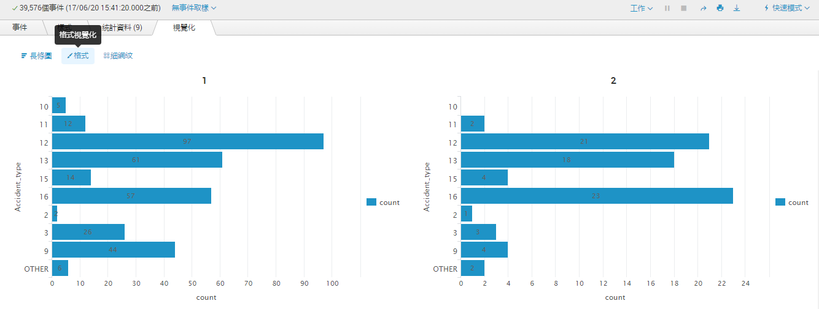
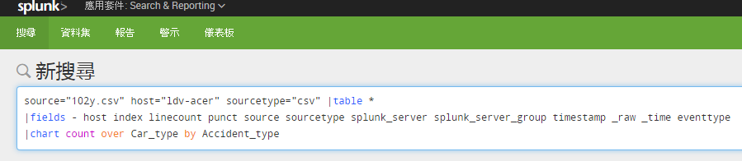
車種與事故類型
|chart count over Car_type by Accident_type
1.大客車 2.大貨車
Notes:
甚麼車種最容易發生甚麼車禍型態
大客車 發生 同向擦撞的事故是比較多的 發生追撞和側撞的事件也不少
大貨車 發生側撞的機率相對來說比大客車高 而同向擦撞和追撞的機率也不低

Slide 17
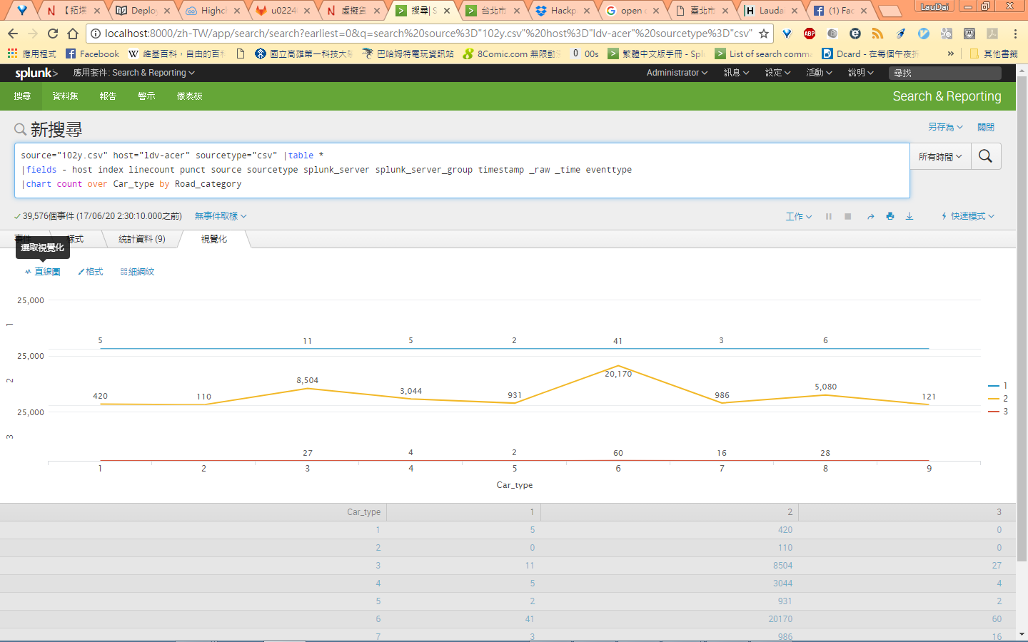
車種與道路類型
|chart count over Car_type by Road_category
1. 大客車
2. 大貨車
3. 小客車(無計程車)
4. 計程車
5. 小貨車
6. 機車
7. 自行車
8. 行人
9. 其他車(全聯結車、半聯結車、
曳引車、軍車、特種車、其他車)
1. 公路系統
2. 市區道路系統
3. 其他
Notes:
甚麼車種在甚麼樣的道路類型下容易發生車禍
可以看到機車在市區最容易發生車禍

Slide 18
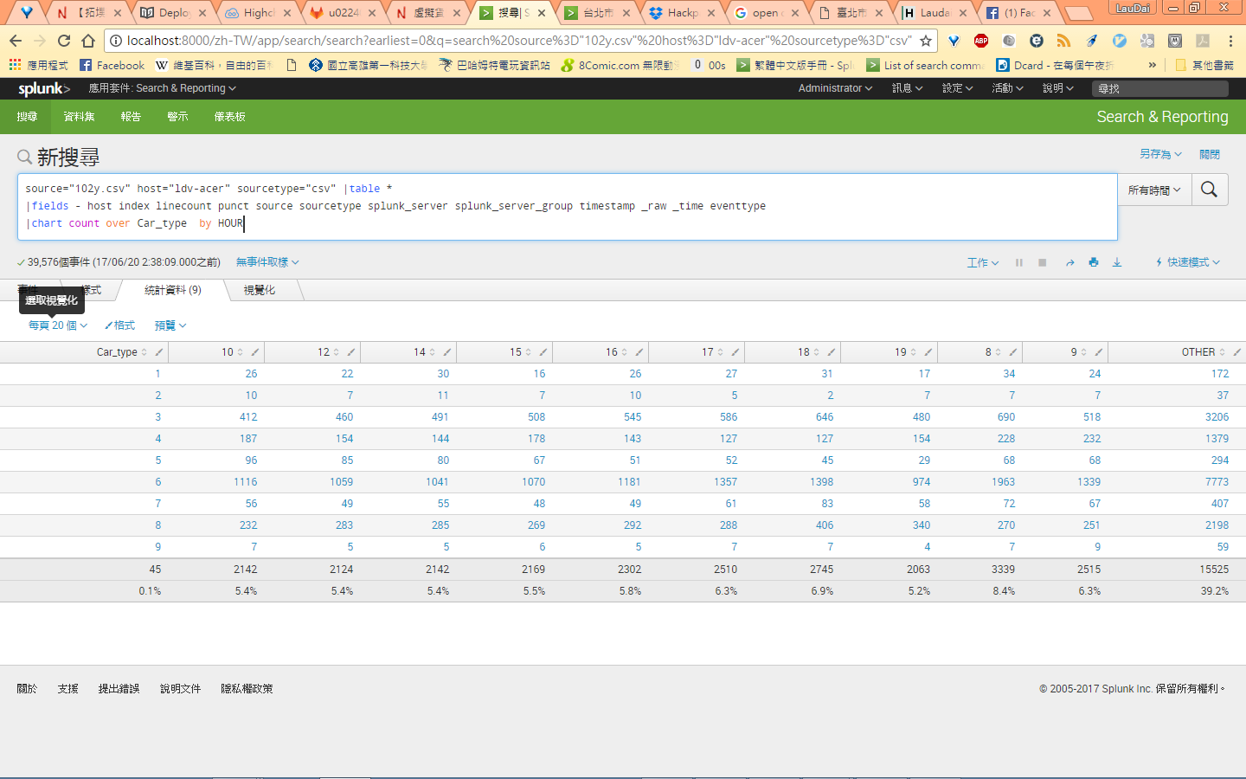
車種與時間
|chart count over Car_type by HOUR
6. 機車
7. 自行車
8. 行人
9. 其他車(全聯結車、半聯結車、
曳引車、軍車、特種車、其他車)
1. 大客車
2. 大貨車
3. 小客車(無計程車)
4. 計程車
5. 小貨車
Notes:
甚麼車種在甚麼時間最容易發生車禍
可以看到機車發生事故的機率最高 幾乎很多時段都會有事故發生
而小客車為第二多

Slide 19
結論
這次只有分析3萬筆資料有點少，不過今過這次的分析可以知道 : 哪個時段、哪個月份 、什麼交通工具容易發生車禍、那些地區容易發生車禍 。
也可以避免去某些容易發車禍的地方像是 : 盡量避免10月的星期五吃飯時間騎機車到中山區的巷弄也避免騎在大貨車附近，因為那個時段那邊最常發生車禍或是酒駕。
Notes:
甚麼車種在甚麼時間最容易發生車禍
可以看到機車發生事故的機率最高 幾乎很多時段都會有事故發生
而小客車為第二多
結論
這次只有分析3萬筆資料 有點少
不過今過這次的分析 可以知道
哪個時段 哪個地區 甚麼交通工具 容易發生車禍
那些地區容易發生車禍
可以避免去某些容易發車禍的地方
盡量避免 星期五 傍晚6點多 騎機車到中山區 因為那個時段那邊最常發生車禍

Slide 20
THANKS VERY MUCH
Notes:
這次只有分析3萬筆資料 有點少
不過今過這次的分析 可以知道
哪個時段 哪個地區 甚麼交通工具 容易發生車禍
那些地區容易發生車禍
可以避免去某些容易發車禍的地方
盡量避免 星期五 傍晚6點多 騎機車到中山區 因為那個時段那邊最常發生車禍

